Slide 1
Audit Carrefour
Magasin: Riadh Sousse
15/07/2019
Mr Yassine ELLOUMI

Slide 2
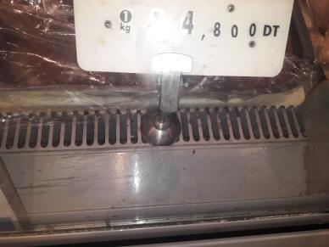
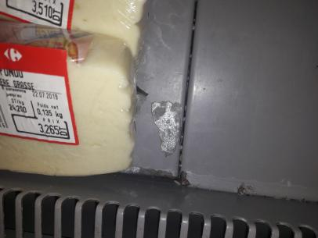
Développement de rouille au niveau des meubles froids d’exposition. Egalement, le revêtement était écaillé à plusieurs niveaux.

Slide 3
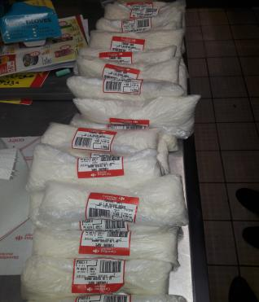
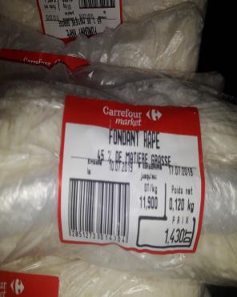
Des portions de fromage râpé exposé le jour de l’audit avec des dates de retrait dépassées

Slide 4
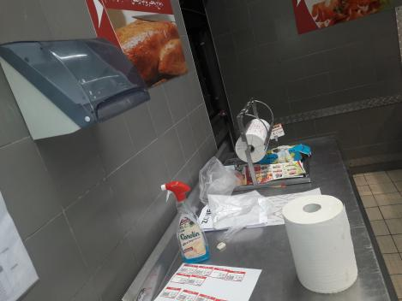
Les distributeurs de papiers n’étaient pas adaptés aux rouleaux de papiers disponibles.

Slide 5
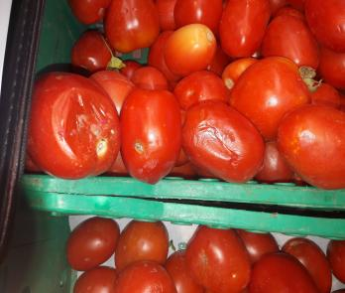
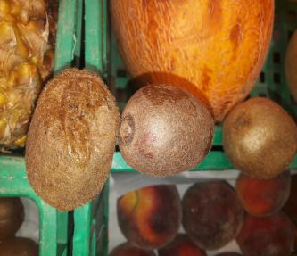
FLEG : Mauvaise Fraicheur de quelques pièces de légumes et fruits.

Slide 6
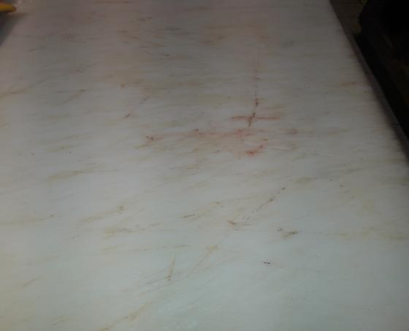
Rayon Volailles trad.: La planche de découpe était fissurée.

Slide 7
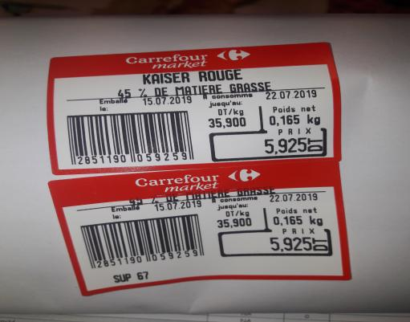
Fromages/charcuterie: Absence d’impression de la dénomination du produit sur plusieurs morceaux de fromages emballés.

Slide 8
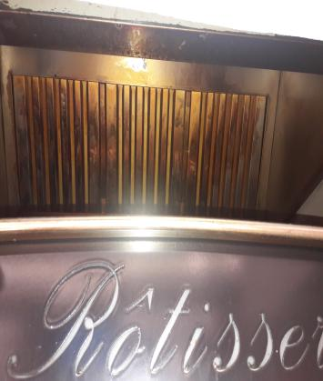
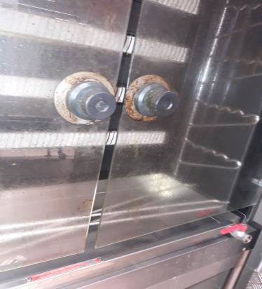
Manque de propreté de la hotte aspirante au dessus de la rôtissoire.
Cette hotte est difficilement accessible vu l’emplacement de la rôtissoire.

Slide 9
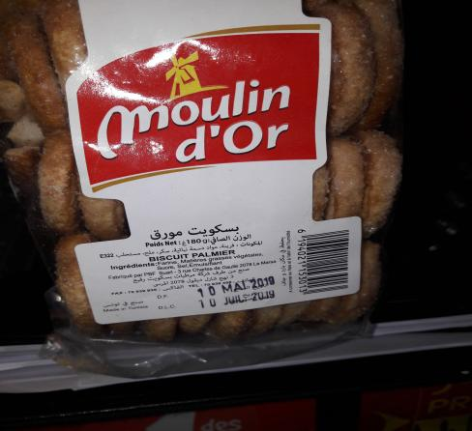
PGC : Un sachet de biscuit Palmier exposé avec une DLC périmée

Slide 10
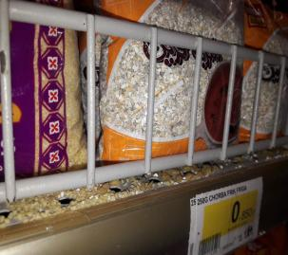
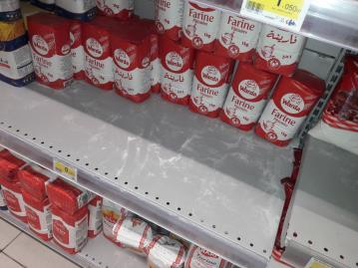
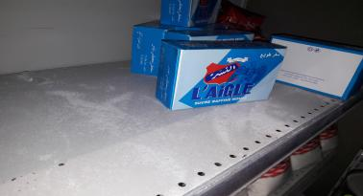
Manque de propreté au niveau de plusieurs rayons.

Slide 11
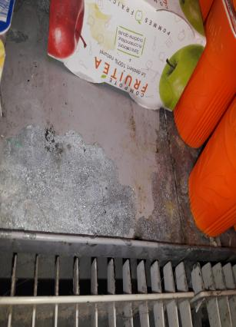
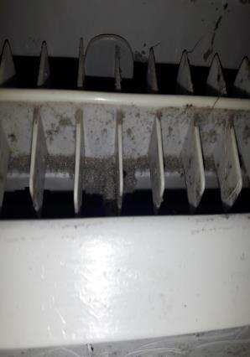
PLS: Revêtement écaillé et manque de propreté au niveau des étagères des meubles froids.

Slide 12
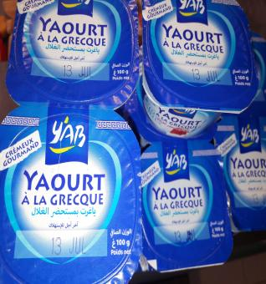
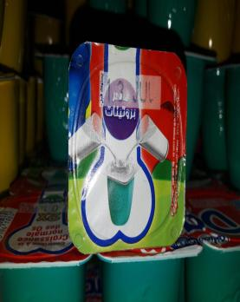
PLS: Des pots de yaourts ont une DLC périmée.

